Slide 1
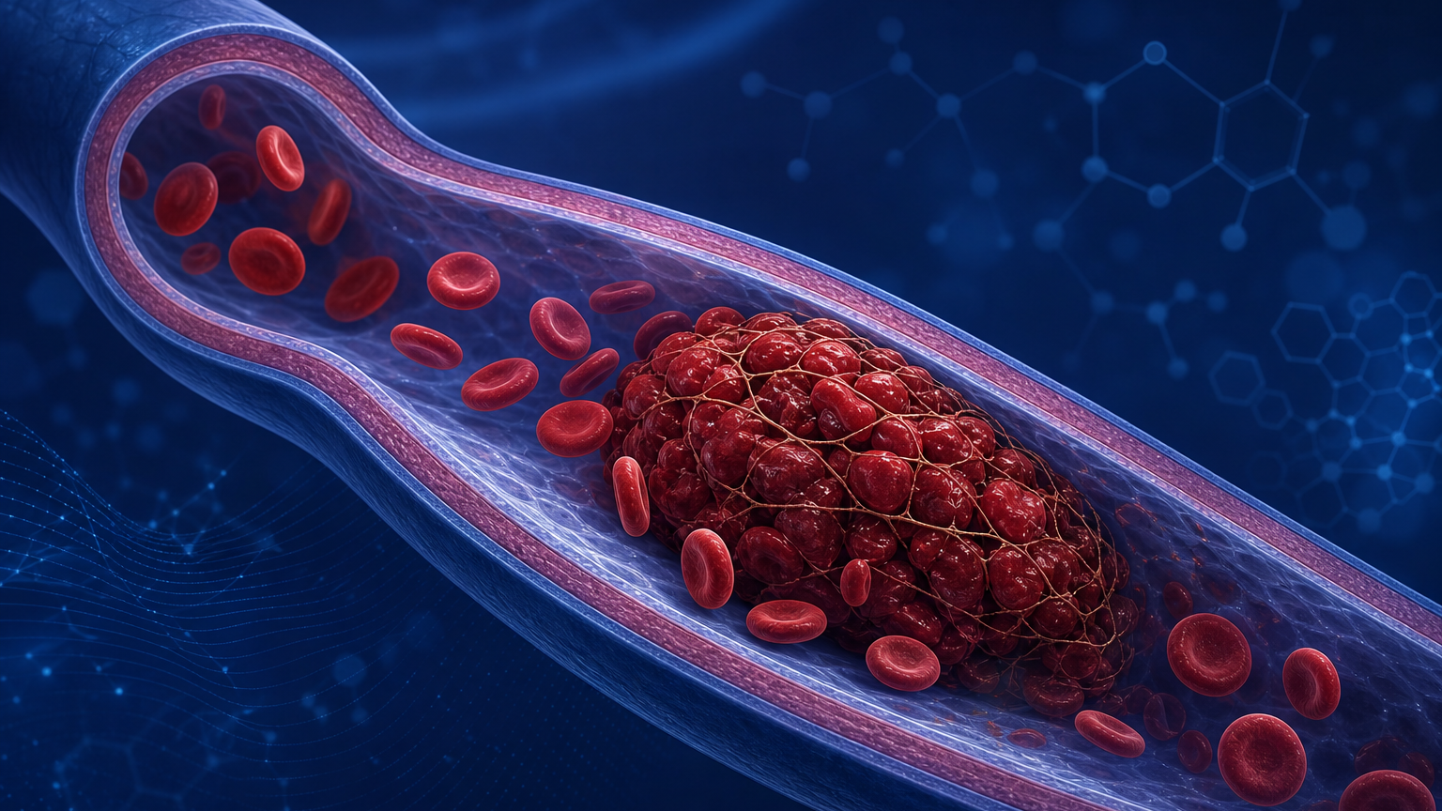
FISIOPATOLOGIA
Riesgo trombotico asociado
al uso de progestagenos
Del equilibrio hemostatico normal a la alteracion inducida por los gestagenos
Presentacion academica · Hematologia y farmacologia clinica · 5 diapositivas

Slide 2
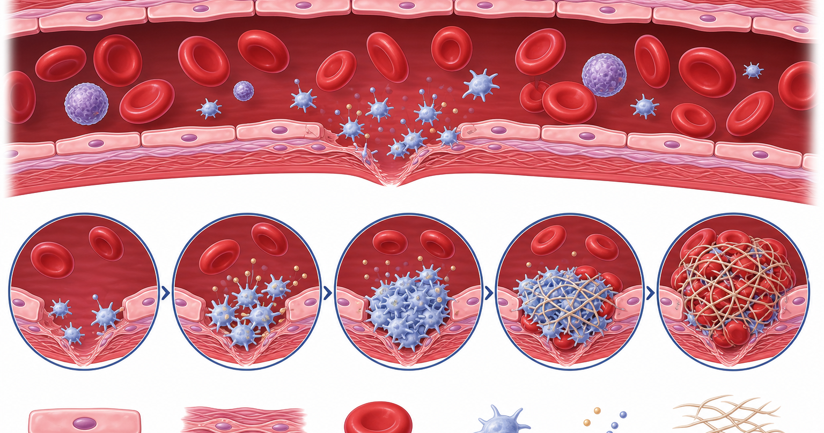
01
Base fisiologica: el equilibrio hemostatico
Como se rompe el balance y aparece el trombo
La trombosis surge cuando se rompe el balance entre los sistemas procoagulante, anticoagulante y fibrinolitico.
▸ Hemostasia normal: equilibrio dinamico entre formacion y disolucion del coagulo.
  · Procoagulantes: II, VII, IX, X, fibrinogeno, factor VIII, von Willebrand.
  · Anticoagulantes naturales: antitrombina, proteina C y S, TFPI.
  · Fibrinolisis: plasmina y t-PA frente al inhibidor PAI-1.
▸ Triada de Virchow: los tres determinantes del trombo.
  · Estasis venosa · lesion endotelial · hipercoagulabilidad.
▸ Las hormonas sexuales modulan la sintesis hepatica de factores: aqui actuan los progestagenos.
Formacion del coagulo en la pared vascular
Estasis
TROMBO
Lesion endotelial
Hipercoagulabilidad
Fisiopatologia del riesgo trombotico asociado a progestagenos
2 / 5

Slide 3
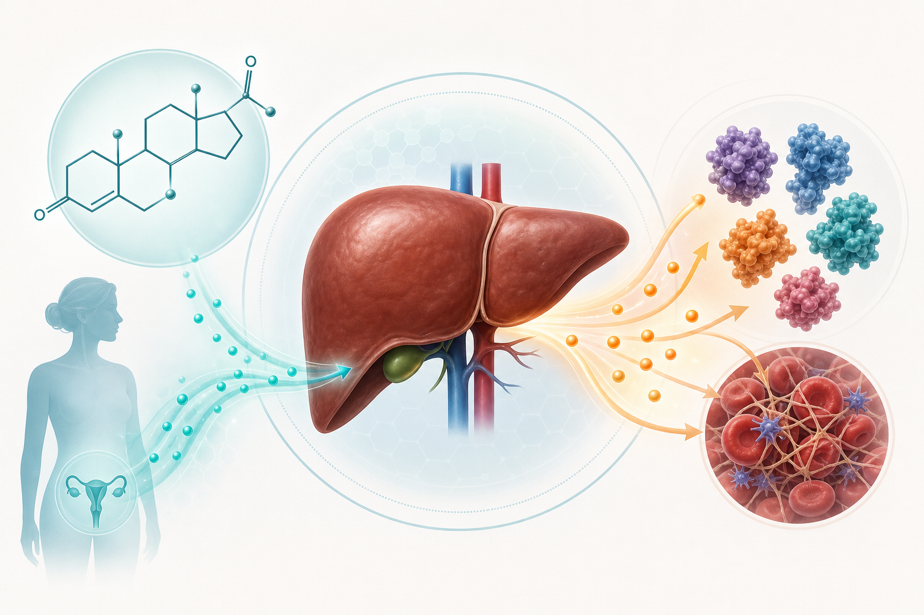
02
Mecanismos protromboticos de los progestagenos
Que cambia en la sangre y por que
▸ Resistencia adquirida a la proteina C activada (RPCa):
  · Mecanismo central; la sangre responde menos al principal freno anticoagulante fisiologico.
▸ Cambios en los factores de la coagulacion:
  · Aumento de procoagulantes y descenso de anticoagulantes naturales.
  · Alteracion de la fibrinolisis: mayor tendencia neta a formar y estabilizar el coagulo.
▸ Efecto segun potencia androgenica/glucocorticoide del gestageno:
  · Modulan receptores de progesterona, androgenicos y de glucocorticoides en higado y endotelio.
▸ Sinergia con estrogenos (anticonceptivos combinados):
  · El estrogeno impulsa la sintesis hepatica de factores; ciertos gestagenos amplifican la RPCa y el riesgo global.
Sintesis hepatica modulada por gestagenos
PROCOAGULANTES
II · VII · VIII · X · fibrinogeno
AUMENTAN
ANTICOAGULANTES
antitrombina · proteina S
DISMINUYEN
Fisiopatologia del riesgo trombotico asociado a progestagenos
3 / 5

Slide 4
03
Riesgo diferencial: tipo de gestageno y via
No todos los progestagenos conllevan el mismo riesgo
▸ El riesgo depende del gestageno concreto:
  · Mayor con etinilestradiol: desogestrel, gestodeno, drospirenona, ciproterona (3a-4a gen.).
  · Menor relativo: levonorgestrel, norgestimato (2a gen.).
▸ Progestageno solo (sin estrogeno):
  · Pildora de solo gestageno, implante y DIU-LNG: riesgo muy bajo o no significativo.
  · Excepcion: medroxiprogesterona inyectable (senal de riesgo).
▸ Via de administracion:
  · La via oral sufre primer paso hepatico y mayor impacto sobre la coagulacion.
▸ El riesgo absoluto individual es bajo, pero se multiplica con cofactores.
Riesgo trombotico relativo (esquematico)
Solo gestageno / DIU-LNG
Muy bajo
Levonorgestrel (2a gen.)
Bajo-moderado
Deso/gesto/drospirenona (3-4a)
Mayor
Esquema cualitativo con fines docentes; las magnitudes no representan valores numericos exactos.
Fisiopatologia del riesgo trombotico asociado a progestagenos
4 / 5

Slide 5

04
Cofactores e implicaciones clinicas
Estratificar el riesgo y prescribir con criterio
Factores que potencian
Implicaciones clinicas
▸ Trombofilias hereditarias (factor V Leiden, protrombina G20210A).
▸ Tabaquismo y edad mayor de 35 anos.
▸ Obesidad (IMC elevado).
▸ Inmovilizacion, cirugia, puerperio.
▸ Antecedente personal o familiar de tromboembolismo.
▸ Anamnesis y estratificacion del riesgo antes de prescribir.
▸ Preferir gestagenos de menor riesgo o metodos de solo gestageno en pacientes de riesgo.
▸ Educar sobre signos de TVP y tromboembolismo pulmonar.
▸ El mayor riesgo es en los primeros meses de uso.
▸ Balance individualizado beneficio-riesgo.
Valoracion individualizada del riesgo antes de indicar el metodo.
Conclusion: los progestagenos alteran la hemostasia (RPCa y factores de coagulacion); el riesgo depende del tipo, la via y los cofactores del paciente.
Fisiopatologia del riesgo trombotico asociado a progestagenos
5 / 5

